Slide 1

Afstudeeropdracht
Het CMS voor iedereen.
Dante Klijn
Afstudeerder / developer
14 mei 2024

Slide 2
Inhoudsopgave
Wie is Snakeware?
Context en opdracht
Het onderzoek
Realisatie
Advies
Demonstratie
Vragen

Slide 4


Slide 5
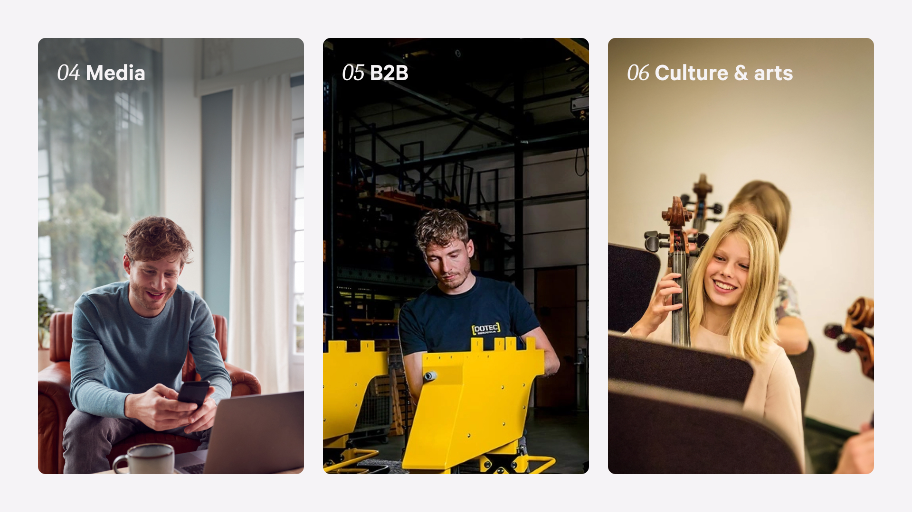

Slide 6
Context
Snakeware Cloud
Beheerders en eindgebruikers
Veel configuratie
Mogelijke nieuwe markt
Snakeware Cloud voldoet niet meer aan de gestelde code kwaliteit van Snakeware
Notes:
Snakeware Cloud bestaat al 21 jaar

Slide 7


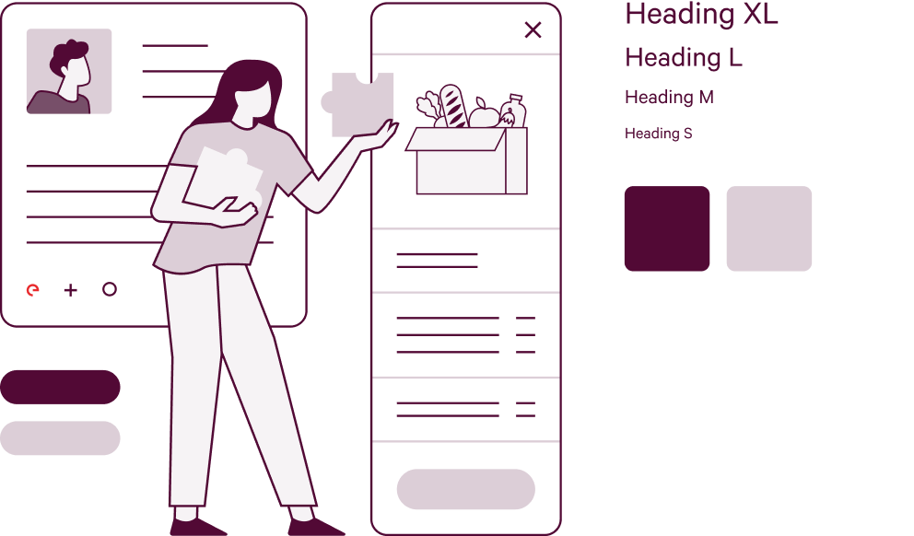
Wat is er mis met het huidige CMS?
1
Complexe datastructuur.
2
Code standaarden.
3
Gekoppeld systeem.
288 SQL tabellen, veel relaties in de data
Classen met meer dan 7000 regels code, ASP.NET
Front-end en Backend zitten in elkaar gebouwd
Notes:
- Ongeveer 288 tabellen
- Tstructure Page is een klass met 7280 regels (waarvan geschat 2364 executable zijn)
- De frontend en backend van het CMS zijn een systeem

Slide 8
De opdracht
Het maken van een beheer omgeving gebleven tot het realiseren van een developer interface
1
Een proof of concept CMS-API .
2
Een nieuw datamodel ontwerpen.
3
Modernere best practices en software architectuur.
4
Een eindgebruiker website
5
Betere Flexibiliteit en minder maatwerk.

Slide 9
Het onderzoek
1
Stakeholders.
Deelvraag: Wie zijn de stakeholders van het systeem?
Hoofdvraag: Wat zijn de requirements die worden gesteld aan een contentmanagementsysteem waarmee Snakeware webapplicaties ook aan kleinere klanten kan aanbieden?
Architectuur.
Deelvraag: Wat is de huidige softwarearchitectuur van Snakeware Cloud?
2
3
Knelpunten.
Deelvraag: Wat zijn de huidige knelpunten in Snakeware Cloud?
4
Requirements.
Deelvraag: Welke requirements worden aan het systeem gesteld door de stakeholders?
5
Prioritering.
Deelvraag: Wat zijn de prioriteiten die worden gesteld aan de requirements?
Notes:
3f

Slide 10
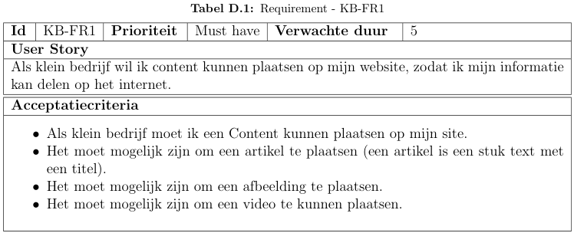
Resultaat
Belangrijkste functionaliteiten
Content kunnen plaatsen
Meertaligheid
Meerdere pagina’s
Content kunnen groeperen
Voor gedefinieerde componenten herbruikbaar maken
Er zijn 15 functionele requirements (6 must-,6 should-, 1 could-, 2 won’t haves) en 5 randvoorwaarden.

Slide 11
Ontwerp
Logical view
Development view
4 + 1 model
UML
Scenarios
Process view
Physical view
Notes:
Waarom 4+1 model

Slide 12
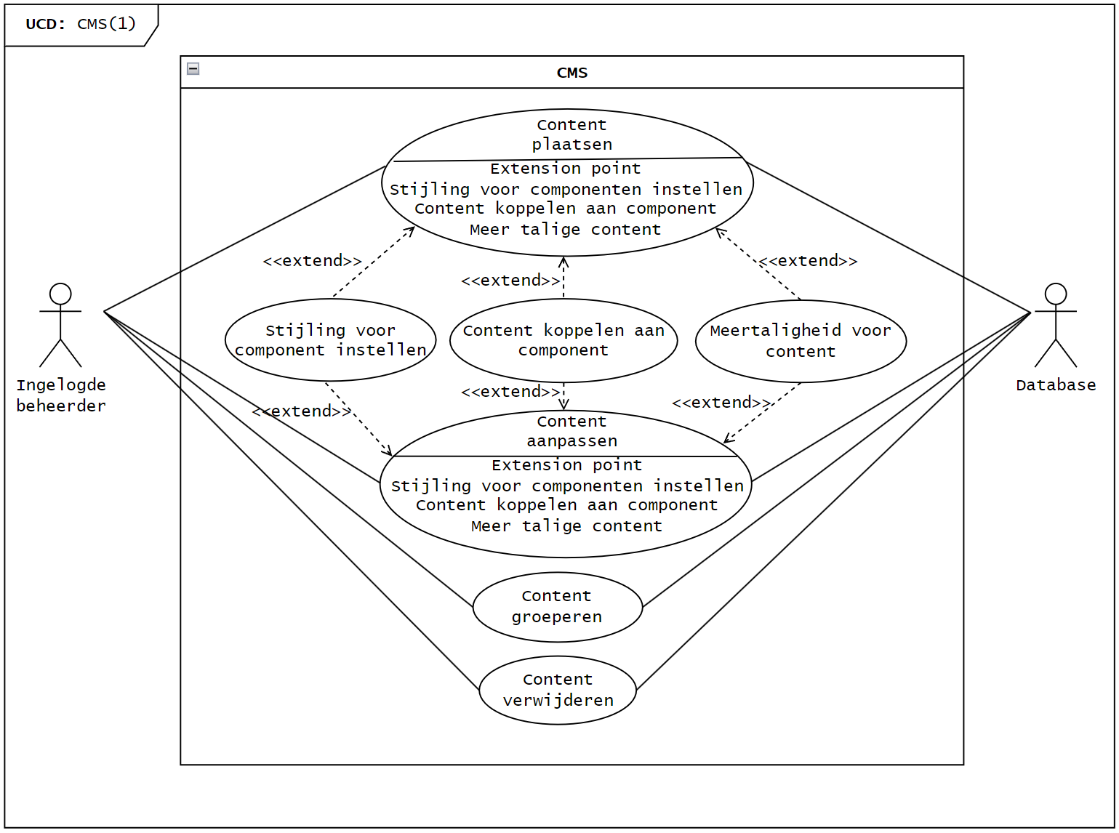
Scenarios

Slide 13
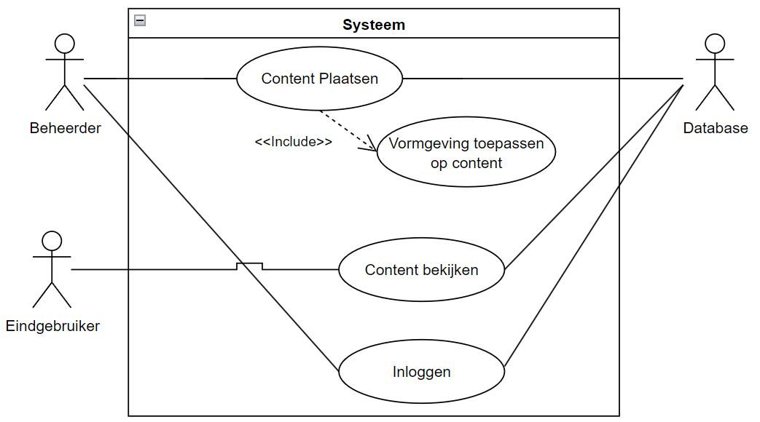

Slide 14
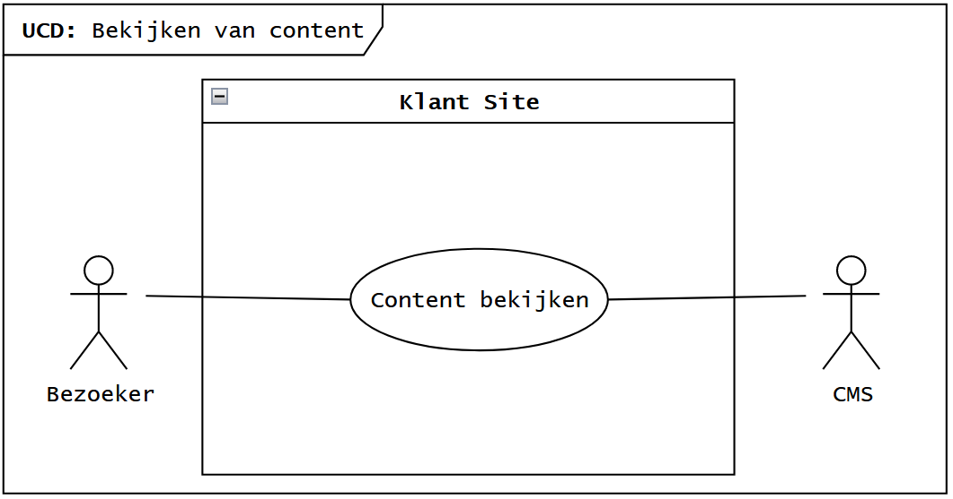

Slide 15
Het datamodel
4 data entiteiten
NoSQL database
Flexibaliteit

Slide 16
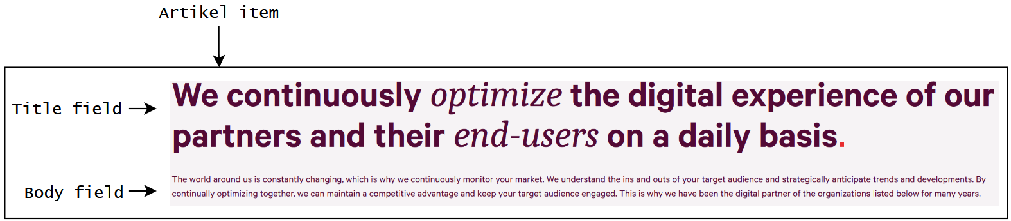
Fields & items
Fields
Het laagste data niveau
Items
Verzameling van fields
Containerisatie
Items kunnen items bevatten

Slide 17
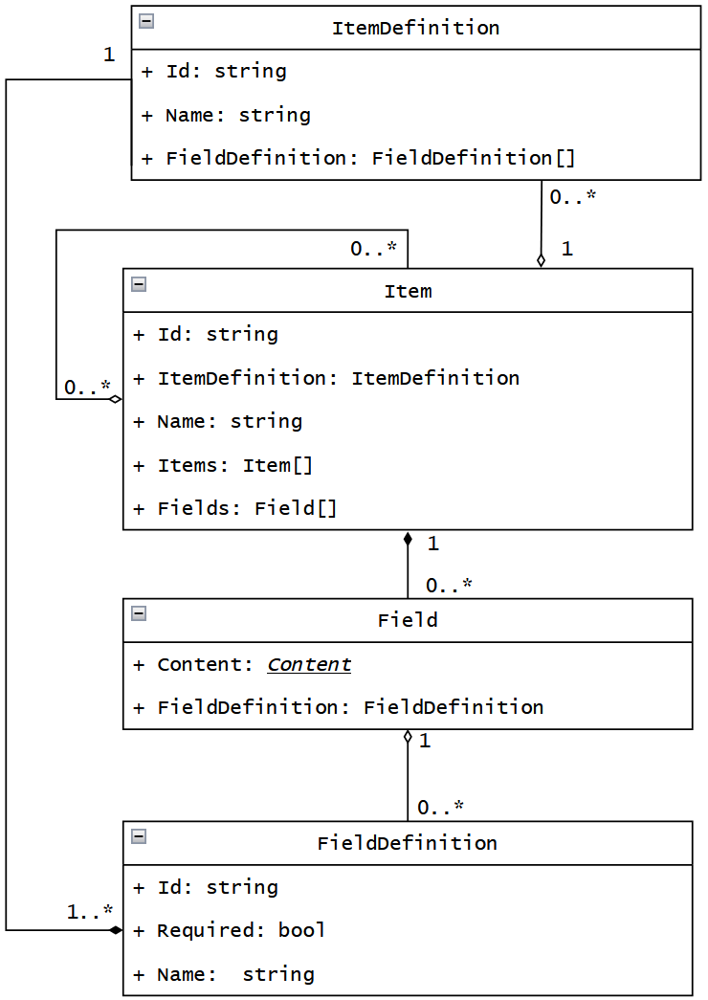
Definities
Beschrijft de inhoud van het object
Beschrijft de datatypes van het object

Slide 18
Visual Component & Item visual

